Slide 1


Module de physiopathologie
3ème année de médecine
Physiopathologie de l’
Pr A.Y.Kada
Service de Neurochirurgie
CHU Blida

Slide 2
Plan.
Rappel physiologique.
L’hypertension artérielle (HTA).
  Définition et classification.
  La pathogenèse générale.
Formes etiopathogéniques.
  L’HTA primaire (essentielle).
  L’HTA secondaire.
Les complications de l’HTA.

Slide 3
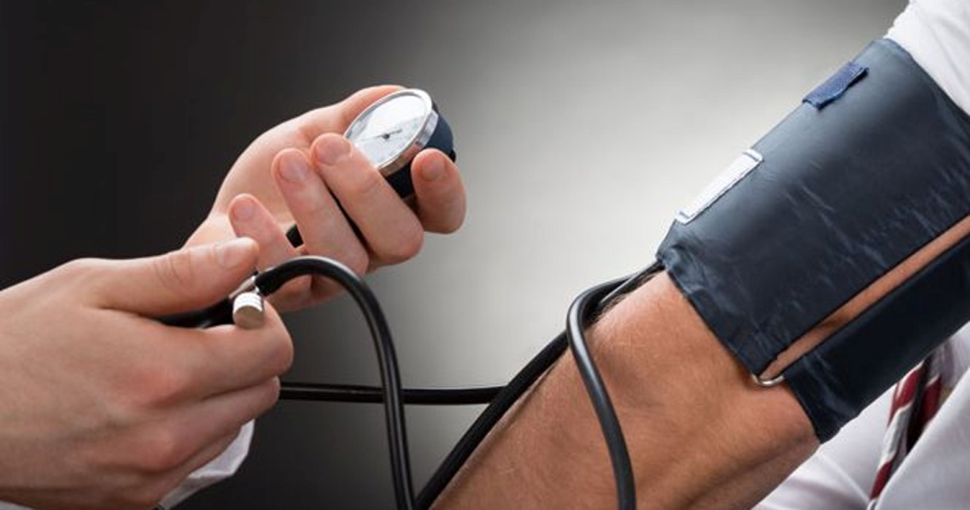
Qu’est ce que la pression arterielle?
La PA est la pression exercée par le sang sur la paroi des artères lorsque le sang circule dans l’organisme.
PA systolique <= 120 / 80 => diastolique mm/Hg
On ne sent pas les variations de la pression artérielle.

Slide 4
les déterminants majeurs de la
tension artérielle.
PA = DC x RPT
PA = pression artérielle moyenne.
DC = débit cardiaque.
RPT = résistance périphérique totale.

Slide 5

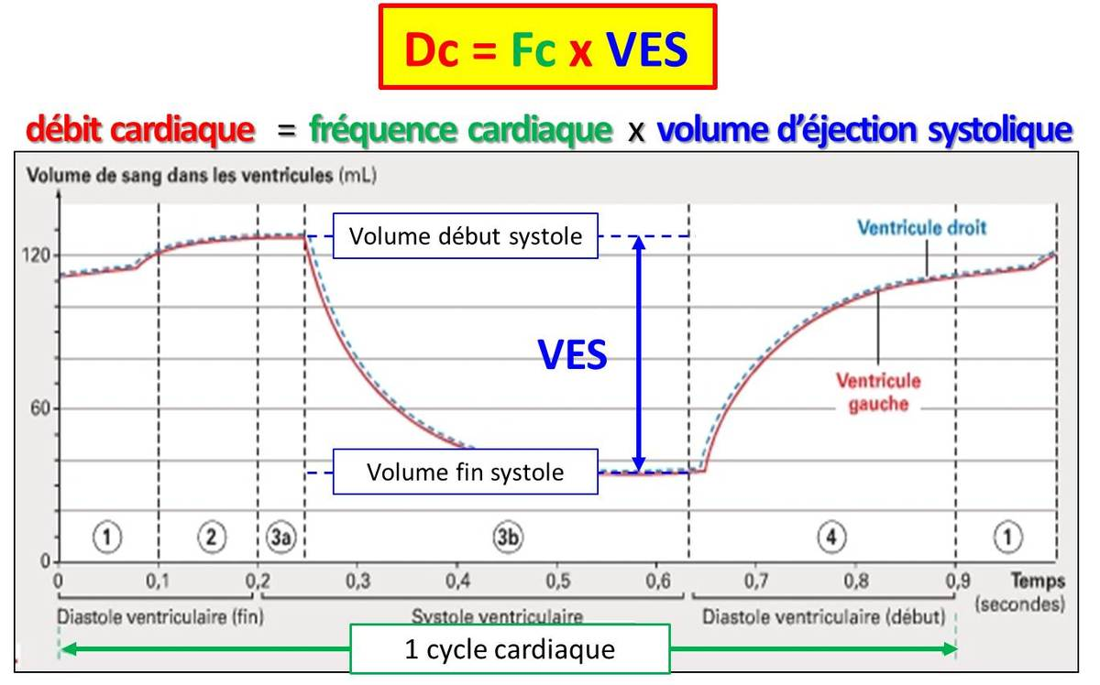

Slide 6
les mécanismes de la régulation de la pression artérielle.
La régulation de la TA se réalise par 3 mécanismes:
  Nerveux,
  hormonaux (humoraux)
  et rénaux.

Slide 7
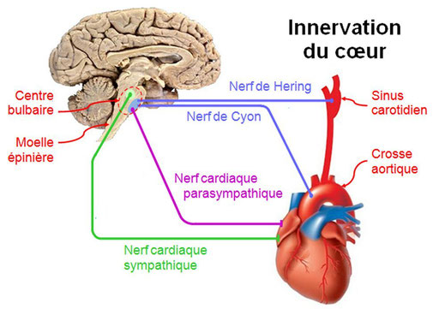
Régulation nerveuse.

Slide 8
le bulbe rachidien est innervé par des fibres nerveuses (nerf de Héring, nerf de Cyon) provenant des barorécepteurs de l'aorte et des sinus carotidiens.
le cœur est innervé par des fibres nerveuses parasympathiques (nerf X) provenant du bulbe rachidien: ces fibres ont un effet inhibiteur de la fréquence cardiaque.
le cœur est aussi innervé par des fibres nerveuses sympathiques provenant du bulbe rachidien : ces fibres ont un effet accélérateur de la fréquence cardiaque.
Il s'agit d'une boucle de régulation nerveuse.

Slide 9
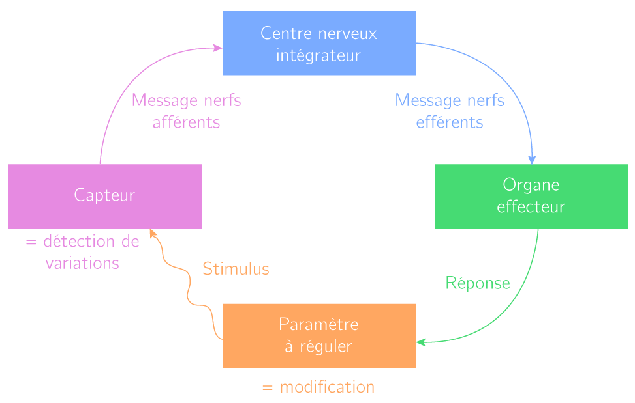

Slide 10
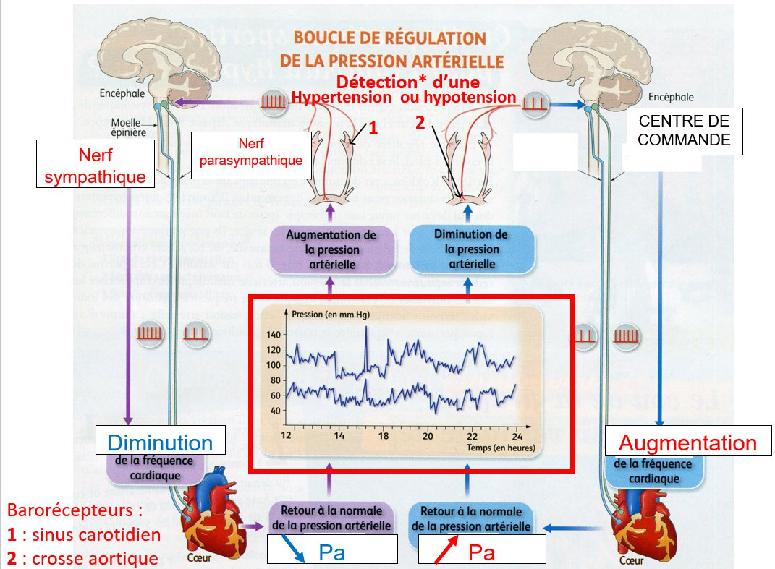

Slide 11
Rappel physiologique.
La vasodilatation
Un vasodilatateur est une substance permettant de dilater les vaisseaux sanguins, en relâchant les muscles lisses des parois de ces vaisseaux.
Parmi les mécanismes permettant ce phénomène, il en est un de première importance, le système nerveux sympathique.
Les muscles lisses vasculaires sont exclusivement sous influence du système nerveux sympathique.

Slide 12
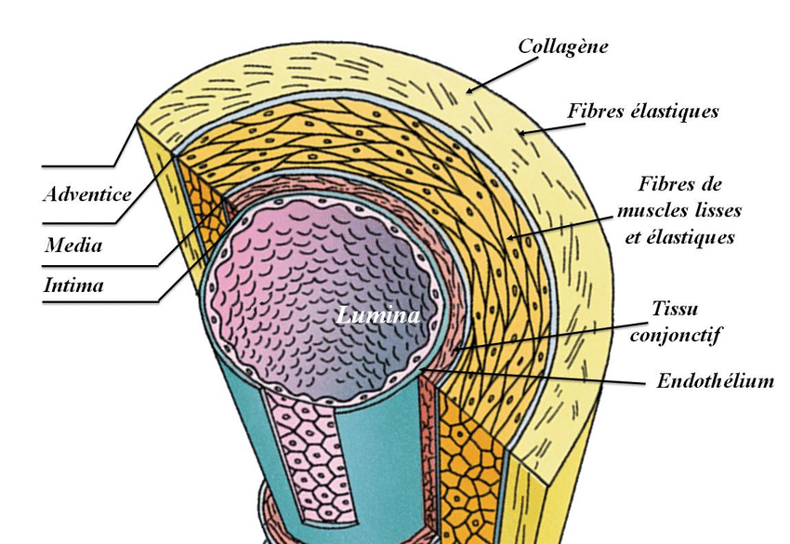
Paroi vasculaire.

Slide 13
Rappel physiologique.
La noradrénaline libérée par les terminaisons nerveuses sympathiques entraîne la contraction des muscles lisses vasculaires lorsqu‘elle se fixe sur les récepteurs alpha1.
L'adrénaline libérée dans la circulation sanguine par la glande médullosurrénale renforce les effets de la noradrénaline sur les récepteurs alpha, renforçant la vasoconstriction.
Ce mécanisme permet par la mise en jeu du seul système nerveux sympathique, de modifier de façon sélective le débit sanguin selon les organes.

Slide 14
Rappel physiologique.
Régulation hormonale.
Les muscles lisses artériolaires sont également soumis à l’effet d’hormones :
L'hormone antidiurétique (appelée également ADH ou vasopressine).
L'angiotensine II qui provoque une vasoconstriction.
L'hormone ANF (Facteur Natriurétique Auriculaire) provoque la vasodilatation.

Slide 15
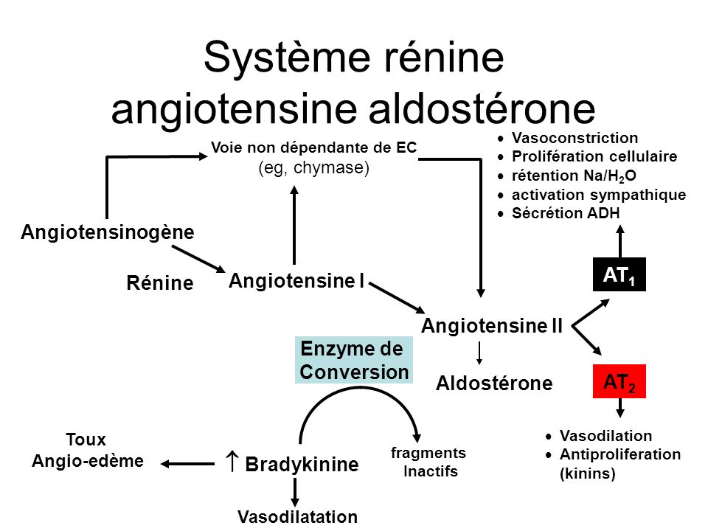
Régulation hormonale.
Système vasoconstricteur rénine-angiotensine-aldostérone.

Slide 16
Régulation rénale.
  Réflexe initié dans le rein par les cellules de l’appareil juxtaglomerullaire.
  Contrôle à long-terme de la pression artérielle Natriurèse de pression.

Slide 17
Relation pression-natriurèse.
Toute élévation de PA est suivie d’une augmentation de l’excrétion Na+.
Cette augmentation de l’excrétion Na+ a pour effet de réduire la volémie = le débit cardiaque = PA
Cette augmentation de l’excrétion Na+ dure tant que la PA n’est pas revenue à son niveau initial.
HTA ne se maintient à long terme que si la relation pression-natriurèse est altérée.

Slide 18
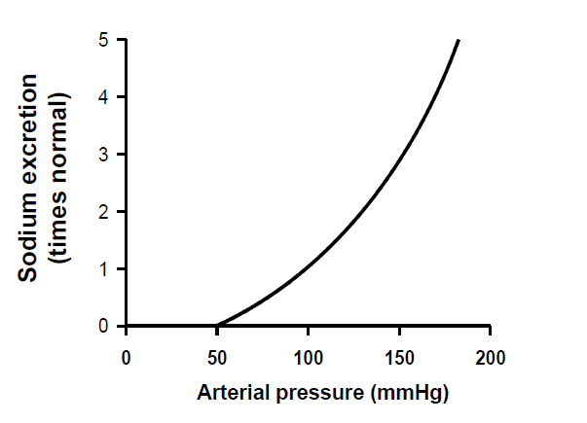
Relation pression-natriurèse.

Slide 19
Hypertension Artérielle.
L’HTA est définie par l’augmentation persistante des valeurs de la TAS ≥ 140 mmHg et/ou des valeurs de la TAD ≥ 90 mmHg.
mesurée au cabinet médical et confirmées au minimum par 02 mesures par consultation, au cours de 03 consultations successives, sur une période de 03 à 06 mois.

Slide 20
Classification de l’HTA.
1- classification en fonction des VALEURS TENSIONNELLES
2- classification ÉTIOPATHOGÉNIQUE
L’HTA primaire (essentielle, idiopathique)
L’HTA secondaire: dans 5-8% des cas, d’étiologie connue.

Slide 21
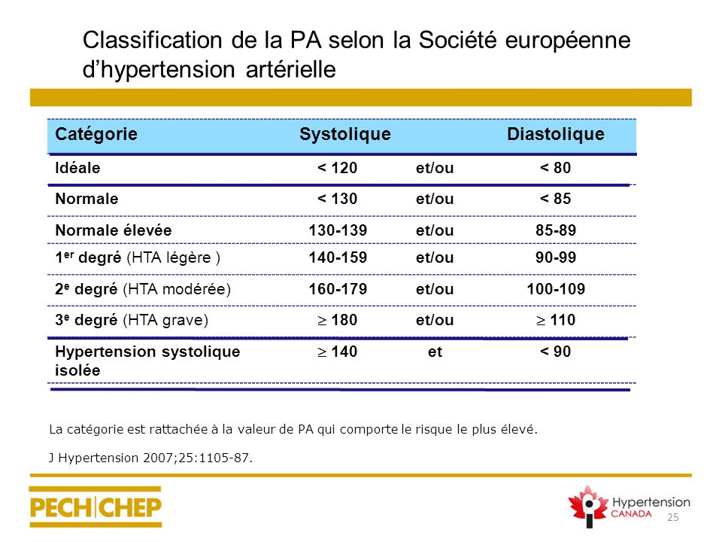
Classification de la pression artérielle
chez les sujets de plus de 18 ans.

Slide 22
HTA primitive ou essentielle.
Les facteurs GÉNÉTIQUES
Prédisposition héréditaire.
Dépendance de la race.
Dépendance de l’âge et du sexe.
Les facteurs de risque liés au STYLE DE VIE
Consommation de sel.
Obésité.
Diabète sucré type 2.
Dyslipidémie.
Stress psychique.
Consommation d’alcool.
Tabac.
80%

Slide 23
Pathogenèse.
stimulation sympatoadrénergique excessive:
  cœur: augmentation du DC.
  VX: vasoconstruction.
  Rénaux: activation de la libération de rénine.

Slide 24
HTA secondaire.
L’HTA secondaire est causée par toute affection qui augmente :
  le débit cardiaque.
  les résistances périphériques.
Etiologies:
  l’hypertension secondaire rénale.
  l’hypertension secondaire endocrine.
  l’hypertension secondaire de cause mécanique.
20%

Slide 25
HTA secondaire rénale.
L’hypertension rénale parenchymateuse:
la cause la plus fréquente de HTA secondaire à l’adulte et elle est déterminée par la réduction du parenchyme rénal et la diminution de la filtration glomérulaire.
  la néphropathie diabétique.
  les glomérulonéphrites chroniques.

Slide 26
HTA secondaire rénale.
L’hypertension rénovasculaire:
la conséquence de la sténose de l’artère rénale.
  La maladie athérosclérotique.
  La dysplasie fibromusculaire de la média.

Slide 27
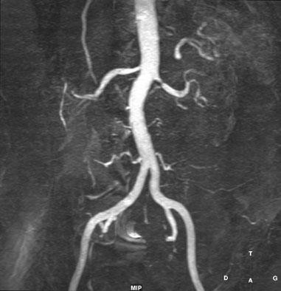

Slide 28
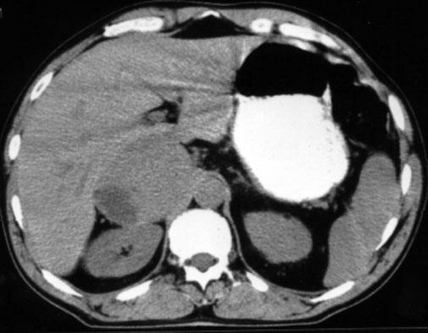
HTA secondaire d’origine endocrinienne.
Phéochromocytome: tumeur du tissu chromaffine de la médullosurrénale.

Slide 29
HTA secondaire d’origine endocrinienne.
L’hypertension de l’hyperaldostéronisme primaire: Tumeur de la corticosurrénale.
L’hypertension du syndrome de cushing:
    l’hypersécrétion d’ACTH par un adénome hypophysaire ou une tumeur périphérique.
L’hypertension du traitement avec des anticonceptionnels oraux

Slide 30
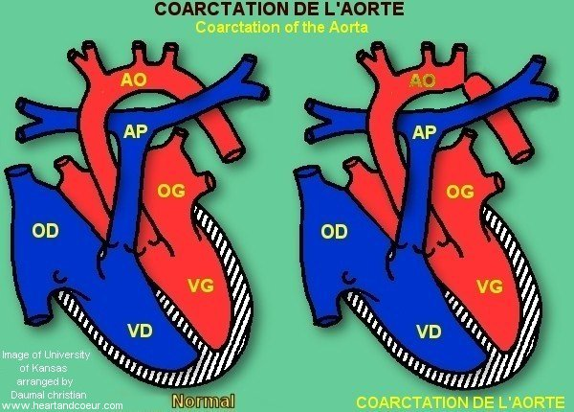
HTA secondaire d’origine mécanique.

Slide 31
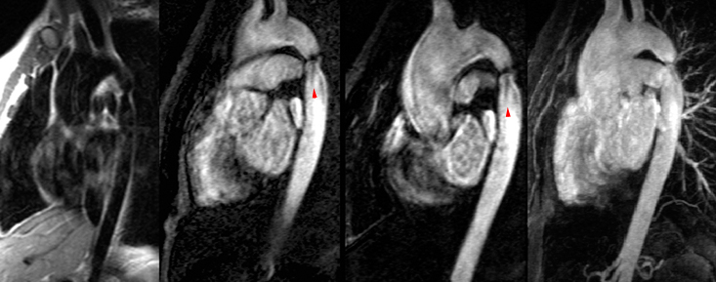
HTA secondaire d’origine mécanique.

Slide 32
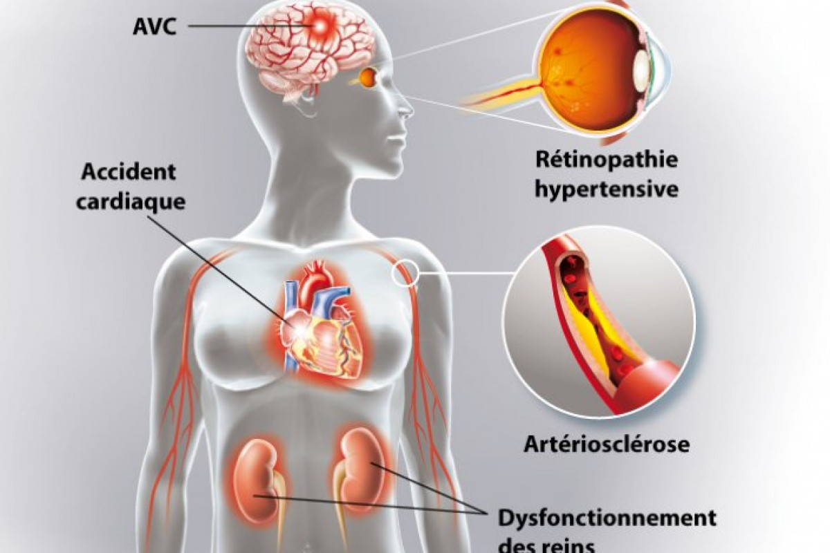
Les complications de l’HTA.

Slide 33
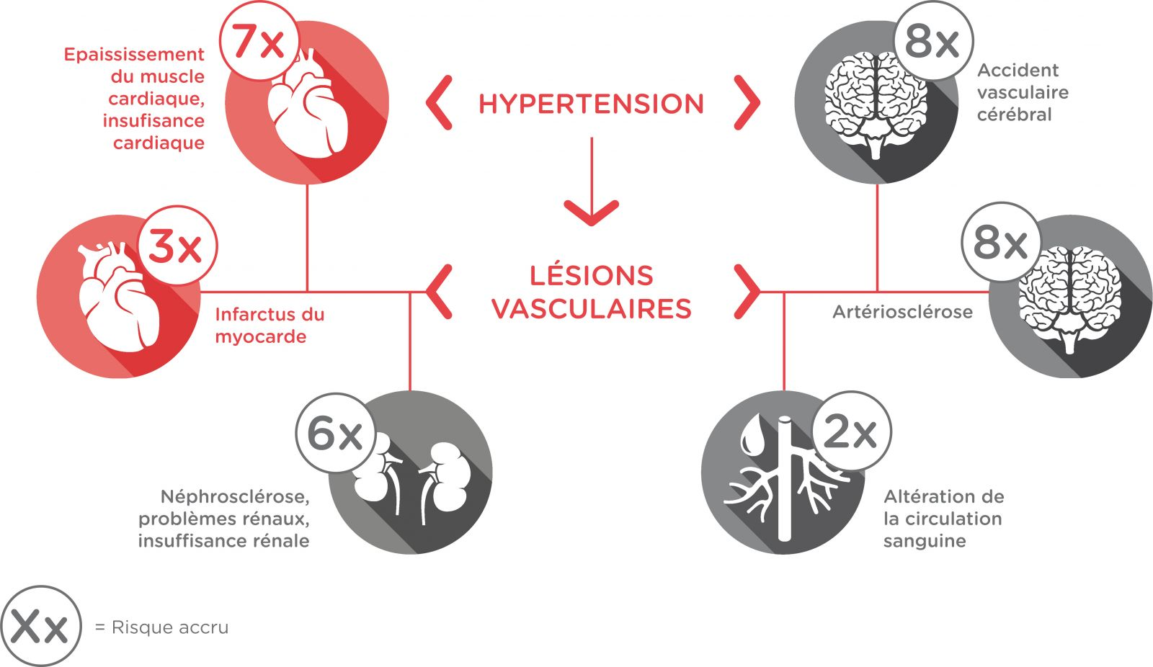
L’HTA facteur de risque.

Slide 34
Conclusion.
La physiopathologie de l’HTA est encore mal élucidée.
L’étude des interactions gènes environnement permettra dans le futur d’en mieux connaître les mécanismes.
Il est peu probable que l’ensemble des mécanismes physiopathologiques initiaux de l’HTA puisse être complètement connus avant longtemps.

